Slide 1
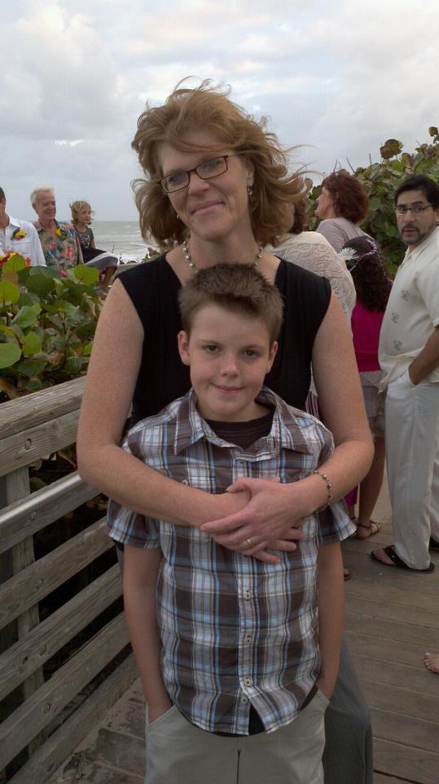
Yo soy Nathaniel Sturm

Slide 2
Me gustan los gatos.

Slide 3
No me gusta tarea.

Slide 4
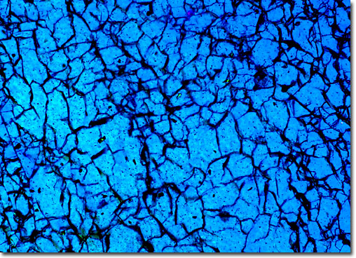
Mi color favorito es turquesa

Slide 5
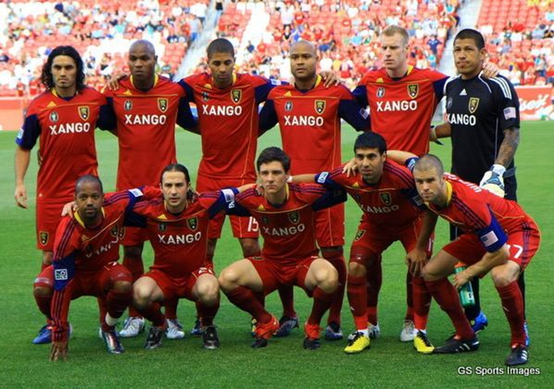
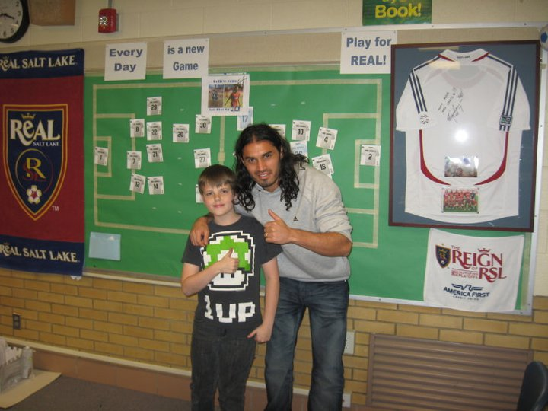
Mi deportivo favorito es fútbol.

Slide 6
Mi favorito es ciencias.

Slide 7
Yo soy de Canada.

Slide 8
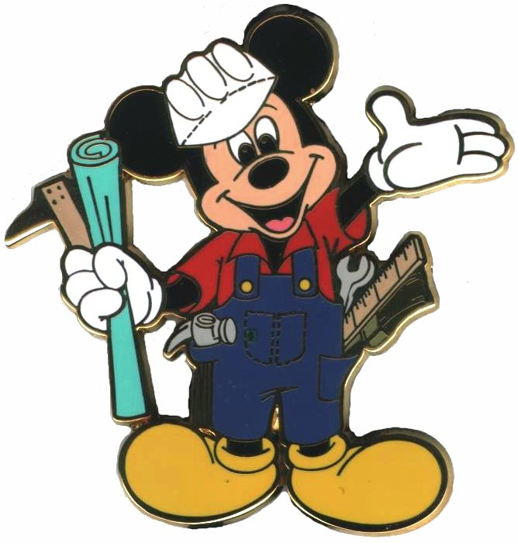
Yo quiero ser un ingenerio.

Slide 9
Yo tengo quince años.
15

